Slide 1

Desenvolvimento de uma Aplicação Distribuída: GoodLuck
Aline Gabriela, Alfredo Latorre, Natália Gatti, Denison Amaral, Mateus Vitorino, Rafael Silva
PucMinas - Tecnologia em Análise e Desenvolvimento de Sistemas
Prof. Orientador: Leonardo Vilela Cardoso

Slide 2

Introdução
A temática escolhida foi sorteios online, onde podemos trazer de uma maneira simples e funcional, através de ferramentas modernas, a realização de sorteios por cadastro de nome, números e até mesmo por redes sociais dos usuários de uma maneira confiável e assim alcançar sucesso.

Slide 3
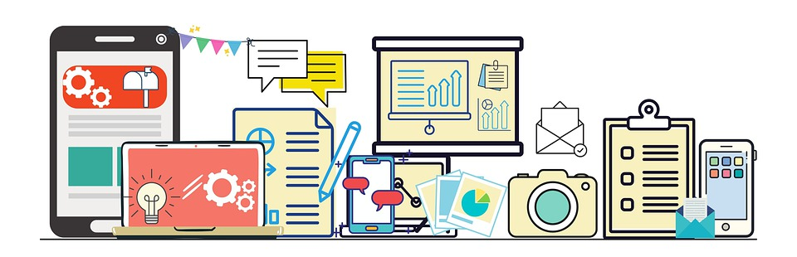
Motivação
-O objetivo é facilitar a realização de qualquer tipo de sorteio, sendo ele para redes sociais, para empresas facilitando o endomarketing ou até mesmo em uma dinâmica pessoal. Tem como objetivo escolher ganhadores de uma forma aleatória ou distribuir prêmios a um grupo específico de participantes.

Slide 4
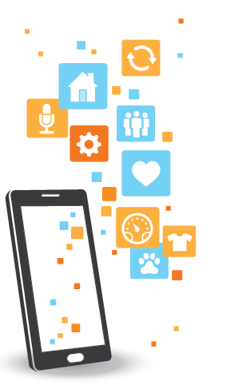
Problema
-Usuários enfrentam problemas em login, e como consequencia não conseguem realizar sorteios de forma simples sem vincular a um e-mail ou a conta do instagram.
-Dificuldade de realizar sorteios pois não localizam a conta no instagram ou gmail.
-Interface complicada de utilizar.

